Slide 1
Slang 图形小组
第三周 Part2
王博
USTC 计算机科学与技术学院
2017.7.27 ⋅ 合肥

Slide 2

报 告 目 录
1
Slang语言特性
使用Slang的示例
2

Slide 3
使用Slang的示例
用Slang设计的一个Shading系统
模块化
易扩展
性能可以

Slide 4
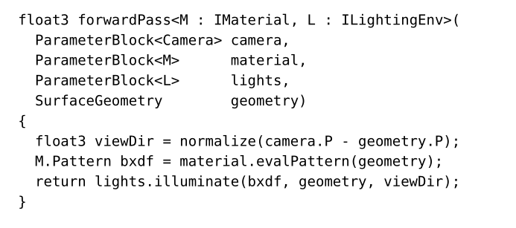
使用Slang的示例
fragment shader入口点
M,L这些类型等待具体指定
和传统使用预处理不同，Slang语言设计保证了对代码静态语义检查成功即可得到有效代码。开发者可放心去拓展。

Slide 5
使用Slang的示例
Parameter Block参数块的布局也受到M，L的影响。渲染程序（C++）可通过Slang运行时(Runtime)反射来获取布局信息。

Slide 6
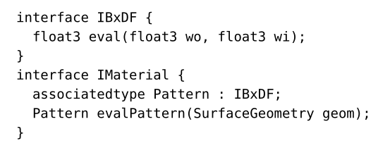
使用Slang的示例
定义接口
IBxDF: 带有双向反射分布函数的对象
IMaterial: 材质对象
成员Pattern对象要满足IBxDF

Slide 7
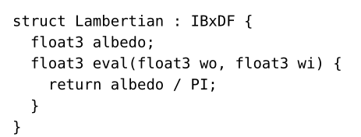
使用Slang的示例
实例化一个IBxDF（用作材质中的Pattern）
实现了IBxDF的成员函数要求
另外带有一个albedo颜色参数

Slide 8
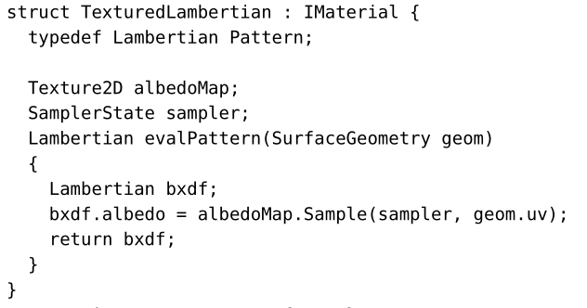
使用Slang的示例
实例化一种材料TexturedLambertian （满足IMaterial）
使用Lambertian作为Pattern
实现成员函数evalPattern的要求（返回Lambertian)
添加了成员albedoMap贴图和sampler采样器。

Slide 9
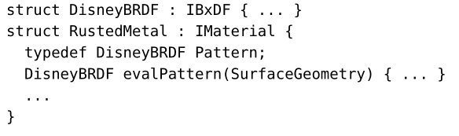
使用Slang的示例
实例化另一种材料RustedMental
可以看到，关联类型associatedtype，使得不同的材质的evalPattern函数类型可以不同。各自按照自身材质特点写。
对于上层调用者，返回值类型是M.Pattern。不管M是什么，M.Pattern类型一定与IBxDF接口关联。可以也只能用其IBxDF接口定义的东西。

Slide 10
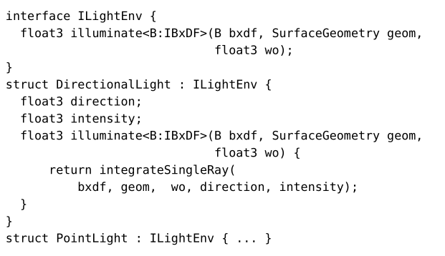
使用Slang的示例
灯光的处理
灯光环境接口。用法类似

Slide 11
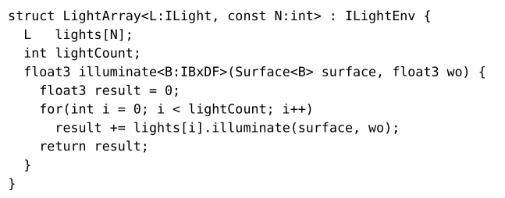
使用Slang的示例
灯光的处理
灯光数组（相同类型）
使用const N:int指定一个静态参数（整数）
灯光必须是相同的类型，lights[i].illuminate才能静态确定。

Slide 12
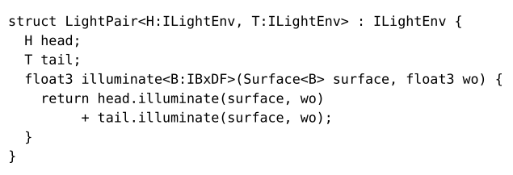
使用Slang的示例
灯光的处理
灯光对 Pair
带有两个待指定类型，H和T。仍静态确定。

Slide 13
使用Slang的示例
灯光环境使用
LightPair< CascadedShadowMap<DirectionalLight>， ArrayLight<PointLight, 16> >
一个考虑阴影的方向光，16个点光源。
在其上调用illuminate，Slang会按照类型层层展开得到特化代码。

Slide 14
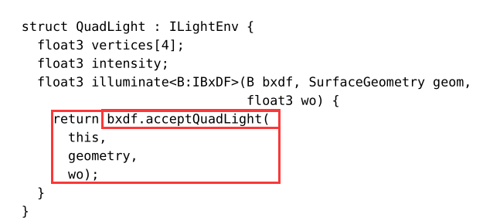
使用Slang的示例
BxDF相关的光源
QuadLight作为一个近似的面光源，需要一个BxDF专门支持。
和之前情形不同：之前，点光源/方向光在计算光照时，都是一个float3光线方向而已。对于BxDF来说一样的。
而QuadLight，这个光源没法抽象分割为无区别的光线交给BxDF。每一种BxDF都需要知道这是个QuadLight，按照特定算法处理。

Slide 15
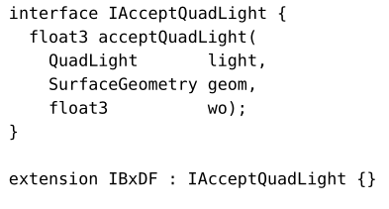
使用Slang的示例
BxDF相关的光源：
需要BxDF都支持acceptQuadLight函数 （所有BxDF都得有这个函数。Slang必须在编译时确定，否则代码无法特化为具体，再说GPU Shader也不可能像C++一样支持虚函数什么的）
于是，需要扩展IBxDF接口。extension借鉴Swift
extension IBxDF: IAcceptQuadLight{} 等价于: interface IBxDF: { float3 eval(..); float3 acceptQuadLight(..) } 好处：扩展的东西写在一块， 原有框架写在一块不用动。 添加特性没必要去刨框架。

Slide 16
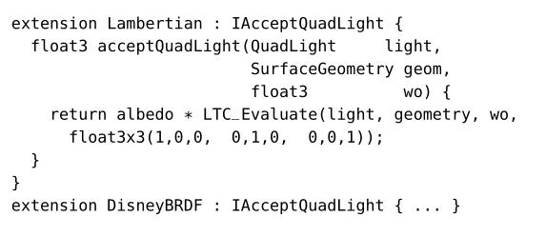
使用Slang的示例
BxDF相关的光源：
扩展IBxDF接口之后，
接着，扩展所有实现IBxDF的具体类型。 给他们实现acceptQuadLight。

Slide 17
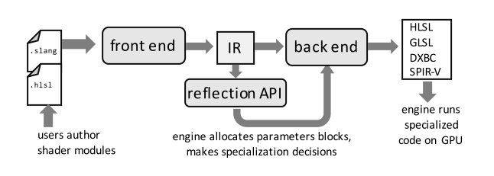
使用Slang的示例 ——CPU侧
编译器和运行时API

Slide 18
使用Slang的示例 ——CPU侧
编译器和运行时API
slang运行时允许应用 load/introspect 未特化代码的类型布局:
平台特定的Parameter Block可以被独立的分配和填写，不依赖于稍后的入口点特化
将填写Parameter Block的行为抽象了。先交给Slang，Slang特化完成再填到最终布局上？

Slide 19
使用Slang的示例 ——CPU侧
Slang提供运行时API但不强制使用。
可以用Slang产生文件
载入时特化
运行时on-demand特化

